Slide 1
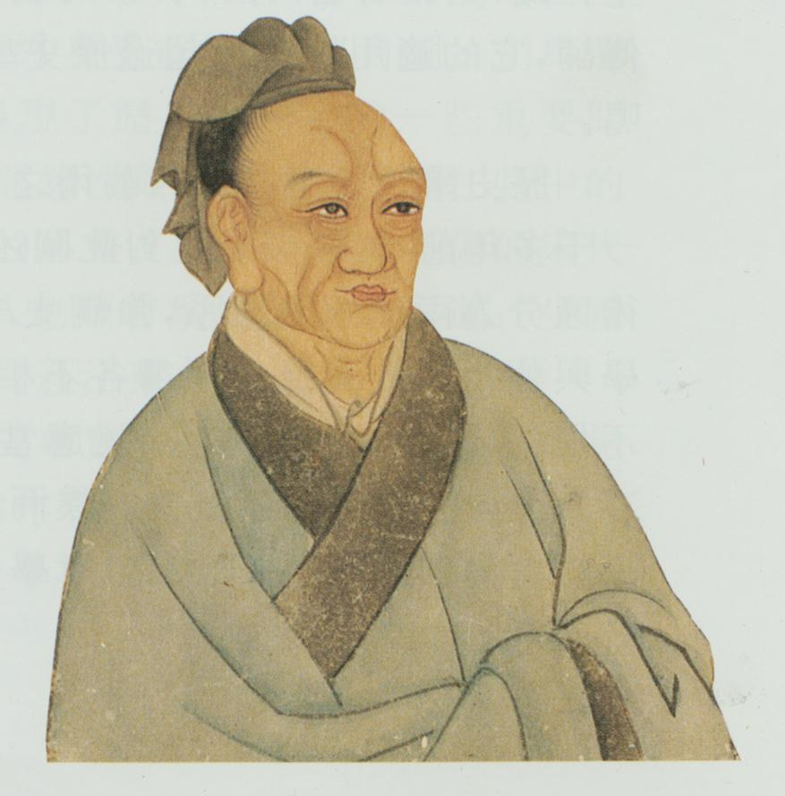
《项羽本纪》节选
司马迁

Slide 2
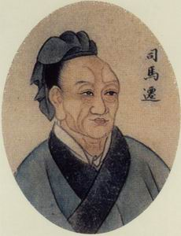
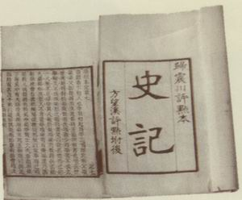

Slide 3
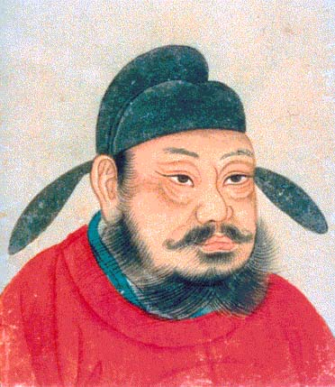
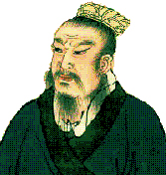
项羽
刘邦

Slide 4
一 课前检测
（一）文学常识
司马迁的《史记》是我国第一部________通史，
共____篇，分为_____、____、________、________ 、
________，它记叙了从_____到汉武帝时长达三千年的历史，其人物传记开我国史传文学的先河。
被鲁迅先生誉为“__________________________”
纪传体
130
八书
十表
十二本纪
三十世家
七十列传
黄帝
史家之绝唱，无韵之《离骚》

Slide 5
两首诗对项羽失败原因的看法有何不同？
胜败兵家事不期，
包羞忍耻是男儿。
江东子弟多才俊，
卷土重来未可知。
----唐·杜牧《题乌江亭》
百战疲劳壮士衰，
中原一败势难回。
江东子弟今虽在，
肯与君王卷土来？
----北宋·王安石《乌江亭》
王安石以一个大政治家的非凡气度和远见卓识，对于项羽之死又提出了与众不同的见解。如果说杜牧对项羽评价注重“该不该”， 王安石则看重“能不能”， 杜牧认为项羽不该乌江自刎，该重整旗鼓，以便东山再起；王安石则深入分析了民心的向背和大势所趋。楚汉相争，战乱频仍，百姓饱受战乱之苦，而望烽烟止息。此时刘邦已稳定了大局，项羽则一败涂地，回天无力，民心和形势都决定了项羽不可能再有东山再起、卷土重来的辉煌。其中民心的向背和顺应形势的高论，就很发人深思，时至今日，更显得是至理名言！
启示：引领我们如何正视打击和挫折，如何在困境中奋起。

Slide 6
（二） 解释下列文言实词的含义
1、去；学剑，又不成
2、籍长八尺余，力能扛鼎，才气过人
3、虽吴中子弟，皆已惮籍矣
4、吾欲发兵，使公及桓楚将
5、项王闻淮阴侯已举河北
去：离开，“丢下，放下”
才气：才能，勇气
惮：畏惧
将：统率，率领
举：攻占、攻下

Slide 7
徒：只是，仅仅
6、天下匈匈数岁者，徒以吾两人耳
7、汉王笑谢曰：“吾宁斗智…”
8、汉王使人间问之，乃项王也
9、汉王数之，项王怒，欲一战
10、闻之皆争下项王
11、大司马咎者，故蕲狱掾
谢：推辞，拒绝
间：暗中
数：数说，责备
下：归顺
故：原先，旧时

Slide 8
绐：欺骗
12、田父绐曰：“左。”
13、江东虽小，地方千里，众数十万人
14、今独臣有船，汉军至，无以渡
15、吾闻汉购我头千金，邑万户，吾为若德
地方：地域方圆
无以：没有用来…办法
购：重金收买
德：好处

Slide 9
二 找出并解释下列句子中词类活用的现象
1、梁以此奇籍
2、项王然其言
3、项王军壁垓下，兵少食尽
4、江东虽小，地方千里，众数十万人，亦足王也
奇：以…为奇，意动用法
然：认为…正确，意动用法
驻军 构筑营垒， 作动词
王：称王，用作动词

Slide 10
5、于是项王乃欲东渡乌江
6、陈涉首难，豪杰蜂起
7、君为我呼入，我得兄事之
东：向东，作状语
蜂：像蜜蜂一样，作状语
兄：像对待兄弟那样，作状语
名词作状语：
古代汉语中普通名词可以直接修饰谓语动词作状语

Slide 11
三 翻译下列句子
1、项籍者，下相人也
2、梁父即楚将项燕，为秦将王翦所戮者也
3、陈涉等起大泽中
项籍是下相人
项梁的父亲就是楚国的将领项燕，项燕就是被秦国将领王翦所杀戮的那个人
陈涉等人在大泽乡起义
文言文翻译方法：留、译、补、调

Slide 12
四 解释文言虚词“且”在句子中的意义和用法
1、且籍与江东子弟八千人渡江而西 （《项羽本纪》）
2、河汉清且浅（《迢迢牵牛星》）
3、臣死且不避，卮酒安足辞（《鸿门宴》）
“且”作连词：1表递进关系，“况且，再说”
2表并列关系，“并且”
3表让步关系，“尚且,还”

Slide 13
4、有怠而欲出者，曰：“不出，火且尽”
（《游褒禅山记》）
5、外黄恐，故且降，待大王 （《项羽本纪》）
6、若属皆且为所虏（《鸿门宴》）
副词：4 “将要”、“将”
5 “暂且”、“姑且”
6 “将要”、“将”

Slide 14
五 探究项羽性格特点
（一） 秦始皇帝游会稽，渡浙江，梁与籍俱观。籍曰：“彼可取而代也。” （《项羽本纪》）
高祖常徭咸阳，纵观，观秦皇帝，喟然太息曰：“嗟乎，大丈夫当如此也！” （《高祖本纪》）
汉王曰：“吾与项羽俱北面受命怀王，曰‘约为兄弟’，吾翁即若翁。必欲烹而翁，则幸分我一杯羹。” （《项羽本纪》）
项羽：直率粗犷，胸无城府；
刘邦：胸有城府，老奸巨滑。

Slide 15
（二）居数日，项羽引兵西屠咸阳，杀秦降王子婴，烧秦宫室，火三月不灭，收其货宝妇女而东。人或说项王曰：“关中阻山河四塞，地肥饶，可都以霸。”项王见秦宫室皆以烧残破，又心怀思欲东归，曰：“富贵不归故乡，如衣绣夜行，谁知之者！”说者曰：“人言楚人沐猴而冠耳，果然。”项王闻之，烹说者。
项羽：残暴、贪婪、骄傲自满、心胸狭窄等

Slide 16
（三）外黄不下。数日，已降，项王怒，悉令男子年十五已上诣城东，欲坑之……项羽乃召黥布、蒲将军……于是楚军夜击坑秦卒二十余万人新安城南。（《项羽本纪》）
反映了项羽性格中凶狠残暴的一面
分析人物性格应从人物外貌、语言、行为、动作、心理等方面入手。

Slide 17
六 性格特征对一个人命运的成败起着重要的作用。试结合课文内容，分析刘邦、司马迁对项羽的评价
（一） “夫运筹策帷帐之中，决胜于千里之外，吾不如子房。镇国家，抚百姓，给馈饷，不绝粮道，吾不如萧何。连百万之军，战必胜，攻必取，吾不如韩信。此三者，皆人杰也，吾能用之，此吾所以取天下也。项羽有一范增而不能用，此其所以为我擒也。” （《高祖本纪》）
刘邦能够招揽人才，知人善任，故得江山；
项羽不能任用贤才，刚愎自用，故失天下。

Slide 18
（二）“太史公曰……岂不谬哉！” P108
司马迁认为项羽是一个悲剧性的英雄。
一方面，“遂将五诸侯灭秦”，“ 政由羽出，号为霸王……近古以来未尝有也 ”，充分肯定了项羽在推翻暴秦统治中的贡献。
另一方面，指出项羽放弃关中，在诸侯中陷入孤立的失误，批评他居功自傲，滥用武力而不自责。

Slide 19
这篇传记在塑造人物形象、刻画人物性格方面有怎样的特点？
【提示】 《项羽本纪》在塑造人物形象、刻画人物性格方面，运用了多种艺术手法。项羽少时的粗疏学浅，长大以后的勇力过人，只是略略几笔带过，直到消灭秦军主力、扭转战局的巨鹿大战，破釜沉舟，威震诸侯，也还只是从侧面用笔，通过写诸侯军的观望、恐惧、畏服，把一个铁骨铮铮的八尺大汉顶天立地展现在读者眼前。在进行粗线条的勾勒，有意地夸张了整体之后，司马迁便抓住了几个点睛处，工笔细描，刻意求精。垓下之围悲剧气氛的纵笔渲染，乌江自刎时神态的精雕细刻，都写得活灵活现，有形有神，有言有情，形与神、言与情融合一体。

Slide 20
项羽悲歌别姬的描写，后来被改编成多种形式的作品，如元杂剧《楚霸王别虞姬》，元散曲《项王自刎》，京剧《霸王别姬》，琵琶曲《十面埋伏》等。
这里有个小故事：1966年，周恩来总理在北京总政排演场审查出国节目时，对京剧《霸王别姬》中的项羽，从头至尾连用了6个“一”字开头的成语，把项羽的性格特征和失败的全过程刻画得入木三分。
京剧《霸王别姬》的一开头就是刘邦准备发兵攻打项羽，群臣根据当时的不利形势，纷纷劝阻项羽不要出兵。 但项羽不听劝阻，最后竟然蛮横地宣布“退班”。戏演到这里，周总理轻轻地说道：“一言堂”。
项羽回到内宫后，虞姬又规劝项羽不要出兵迎战。项羽却毫不耐烦地说道：“孤意已决!”周总理评论说：“一家之长。”

Slide 21
当戏演到项羽孤军深入到刘邦的埋伏圈时，周总理评论说：“一意孤行。”
随后，当项羽被围垓下时，周总理评论说：“一筹莫展。”
演到项羽咏唱“力拔山兮气盖世”时，周总理十分惋惜地说道：“一曲挽歌。”
戏快要结束时，周总理叹了一口气，说：“一败涂地。”
“一言堂”
“一家之长”
“一意孤行”
“一筹莫展”
“一曲挽歌”
“一败涂地”

Slide 22
虽然在快战中刻画了项羽的神勇无比、威猛异常、勇力过人、临危不惧的性格特点，让人佩服、敬仰，但性格决定命运。
谁都知道，垓下之围是楚汉相争的最后一次战役，也是决定最后胜负的关键一战，是不折不扣的决战。然而身为统帅的项羽，想到的却不是决战，而是快战。用他自己的话说，就是“今日固决死，愿为诸君快战”。也就是说，痛痛快快打一仗，速战速决，尽快了结。这是逞匹夫之勇啊！
快战和决战是不一样的。决战有胜负难分、一决雌雄的意思，也就是还有求胜的想法，快战则只求痛快于一时，不过逞强示勇而已，完全不计后果。
作为统帅，是应该取“决战”还是“快战”呢？当然是前者，“胜败乃兵家常事”。所以项羽的性格也决定了他的失败。

Slide 23
司马迁对项羽的评价
《史记》中本纪是给在一定历史时期以内掌握最高统治权者写的。而项羽从起兵反秦胜利到他被汉军所败而自杀乌江（前209~前202），终生未完成帝业，司马迁为什么把项羽传记列入“本纪”，这并不是司马迁“求名责实，再三乖谬”，而正是表现了司马迁从历史的实际出发的客观态度。因为在秦亡以后，汉兴以前的过渡阶段，项羽实际支配着当时的政局，代表着当时的政权。
正如司马迁在“论赞”中所说的“政由羽出，号为‘霸王’，位虽不终，近古以来未尝有也。”司马迁把项羽看得同帝王一样。但司马迁认为项羽“自矜功伐，奋其私智而不师古”，“欲以力征经营天下，五年卒亡其国，身死东城，尚不觉寤而不自责，过矣。乃引‘天亡我，非战之罪也’，岂不谬哉！”。由此可见，司马迁并不完全是以成败论英雄，而是遵从历史，从实际出发，基本客观地评价了历史人物。

Slide 24
司马迁对项羽的描写真实而又客观，且带有强烈的感情，他赞扬项羽，但并不隐瞒他的缺点，他批评项羽的缺点，但并不妨碍对他的敬仰，这些都是司马迁的可贵之处，也是成功之处。
项羽，他是一个卓越的战将，但他不懂政治。武力、剽悍和血腥只能换得表面的震慑。项羽个人的英勇终究没能挡住群起的诸侯，没能挡住民心的向背。 生存以人为本，无论一个民族、一个企业、一个领域、一个项目。
他可以去攻城掠池、啸傲疆场，但他不适合去经营天下。他不知道用人，本来能人就不多，有一个厉害的范增却不好好任用，依靠个人的英勇只能营造一个短暂的传奇。而刘邦则不同，他文武都不突出，但善于用人，他任用张良、萧何、韩信各挡一面，依靠群体的力量最终成就了一个王朝的霸业。
在秦末乱世的天空中，项羽原本只适合做一颗流星，他短暂的生命照亮了历史前进的道路。
项羽是一面镜子，他反射的光芒足以耀亮古今、警示整个社会。后人应该从中得到启示和借鉴。

Slide 25
七、课堂小结
1、词类活用（名词作状语）
2、文言文翻译方法：留、译、补、调
3、文言虚词“且”的用法
4、探究项羽性格特点

Slide 26
八 课堂反馈练习
1、选出下列词类活用中名词作动词的一项（ ）
B
A、陈涉首难，豪杰蜂起
B、项王军壁垓下，兵少食尽
C、项王然其言
D、君为我呼入，我得兄事之

Slide 27
2、下列选项中“且”字用法（从词性的角度看）不同于其他一项的是（ ）
A、且籍与江东子弟八千人渡江而西
B、臣死且不避，卮酒安足辞
C、外黄恐，故且降，待大王
D、故之圣人，其出人也远矣，犹且从师而问焉
C

Slide 28
2 阅读歌词《霸王别姬》和《垓下歌》，完成练习
我站在烈烈风中
恨不能荡尽绵绵心痛
望苍天四方云动
剑在手
问天下谁是英雄
人世间有百媚千抹
我却独爱你那一种
伤心处别时路有谁不同
多少年恩爱匆匆葬送
我心中你最忠
悲欢共生死同
你用柔情刻骨
换我毫情天纵
我心中你最忠
我的泪向天冲
来世也当称雄
归去斜阳正浓
垓下歌
力拔山兮气盖世，时不利兮骓不逝。骓不逝兮可奈何，虞兮虞兮奈若何！
（1）两首诗都可以说是“慷慨悲歌”，但“悲”的特点略有
不同，前者是_____，而后者是_____。
（2）《霸王别姬》中划线句子在诗中的作用_________
悲壮 悲凉
借景抒情

Slide 29
性格决定命运

Slide 30
1、失人心者不得天下
2、从鸿门宴看楚汉相争中项羽
3、从项羽的品质看项羽失败的必然性
凡是能统一天下营造太平盛世的君王皆有以下三种
非凡的品质，项羽却不具备。
其一，斩钉截铁，当断则断。
其二，仁慈之心，择时弃之。
其三，深思熟虑，智勇过人。项羽此人性情太质直，
为人轻率，遇事思考不周。
4、从楚汉战争中看霸王失败的必然性

Slide 31
项羽的悲剧警醒我们：
要能够在人生的转折关头，特别是带历史性的关头，头脑清醒，把握契机，多谋善断，培养理想人格和良好的心理素质具有极为重要的意义。否则，决不可能在人生转折的大舞台上演出威武雄壮的话剧来，而只能像项羽那样仰天长啸“此天之亡我，非战之罪也”。为自己。给历史留下一个个遗憾……

Slide 32
也许项羽性格中有着一切悲剧人物所无法抗拒的命运吧——他残暴凶狠、好杀成性，他性格直率、感情用事，他刚愎自用、听信谗言，他自恃甚高、冥顽不灵。他顽固坚持自己的人格尊严，执着于自己的人生道路，保持着自己的生活方式，虽然这种性格让他遭受痛苦磨难，使他最后身心具疲，使他最终四面楚歌，以至乌江自刎。但又试想，一个叱咤风云的楚霸王，倘若不能依靠自己希望的方式生活下去，活着对他来说又有什么乐趣呢？他是宁愿牺牲生命也不愿苟活的，所以他选择了自刎，或许这也就是悲剧英雄所留给我们的无奈吧。

